Slide 1
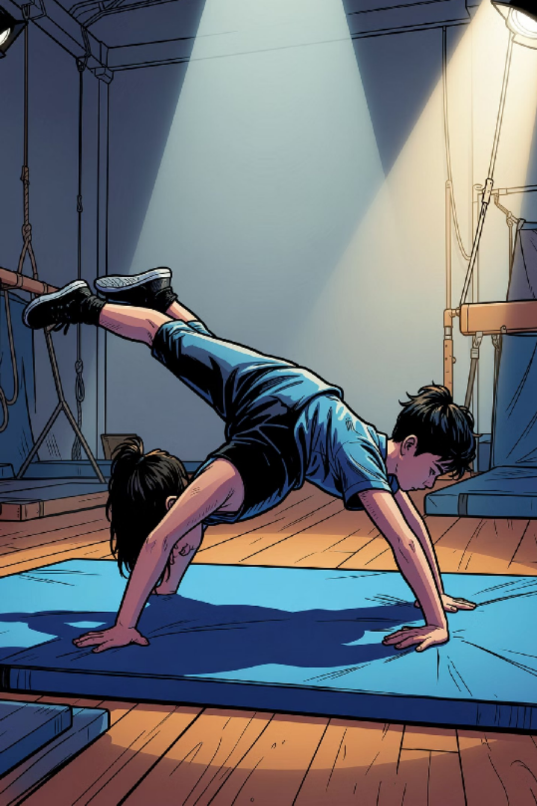

Aktivitas Senam Lantai: Menguasai Guling Depan dengan Aman & Percaya Diri
Modul Rencana Pembelajaran Mendalam (RPM) — Kelas VIII / Fase D
Oleh: Ariesta Vandera, S. Pd.

Slide 2
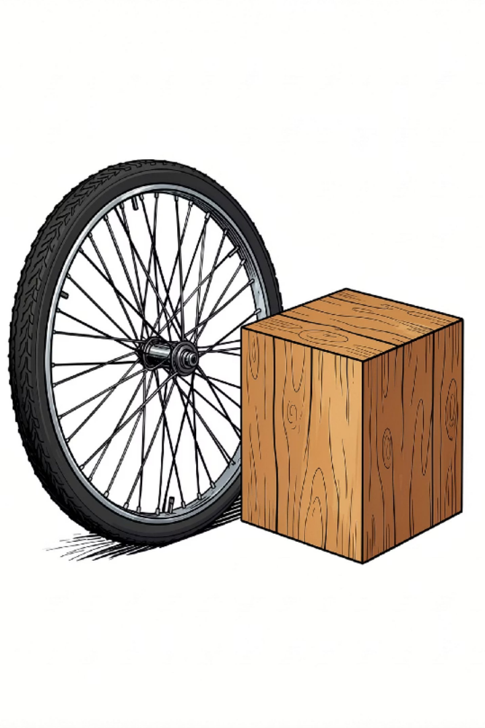


Tantangan Berpikir Hari Ini! 🤔
SESI MENANYA
Ajak siswa berpikir kritis melalui analogi fisika sederhana — bandingkan roda sepeda yang bulat dengan sebuah kotak kayu. Mengapa bentuk tubuh sangat menentukan keberhasilan gulingan?
Pertanyaan 1
Mengapa roda yang bundar bisa menggelinding dengan sangat mulus, sedangkan benda berbentuk kotak tidak?
Pertanyaan 2
Bagaimana cara melipat dan mengubah posisi bentuk tubuh kita sendiri agar bisa menggelinding mulus lurus seperti roda di atas matras tanpa miring?

Slide 3
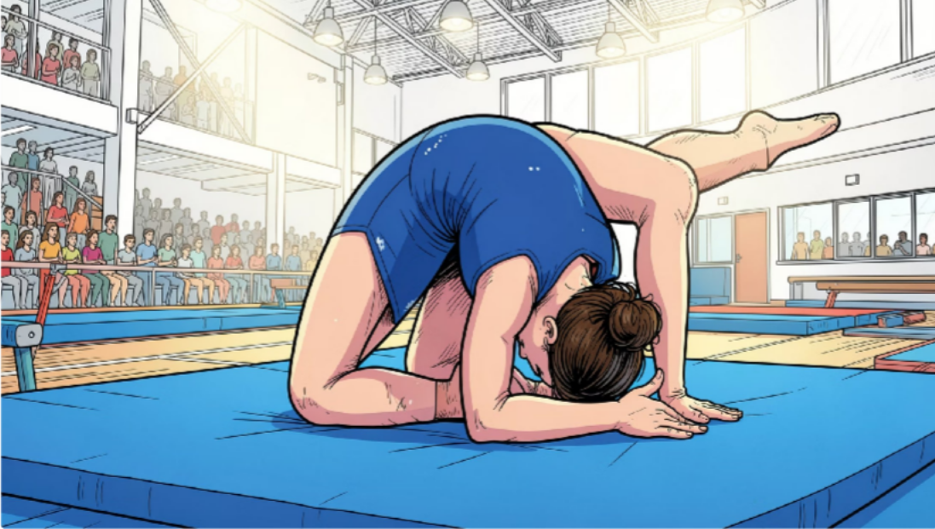
Kuncinya adalah Membulatkan Tubuh! ⚙
MEANINGFUL LEARNING
Asas Mekanika Gerak Melingkar
Semakin bulat posisi tubuh, semakin mudah, ringan, dan cepat momentum gulungan yang dihasilkan. Prinsip fisika sederhana: bentuk bulat = gesekan minimal = gulingan mulus.
Modal Utama Tubuh
Kelentukan otot punggung dan leher
Kelentukan otot paha belakang
(hamstring)
Kekuatan core muscles (otot inti)
•
Latihan rutin akan membentuk "memori otot" yang membuat gulingan semakin otomatis dan aman.

Slide 4
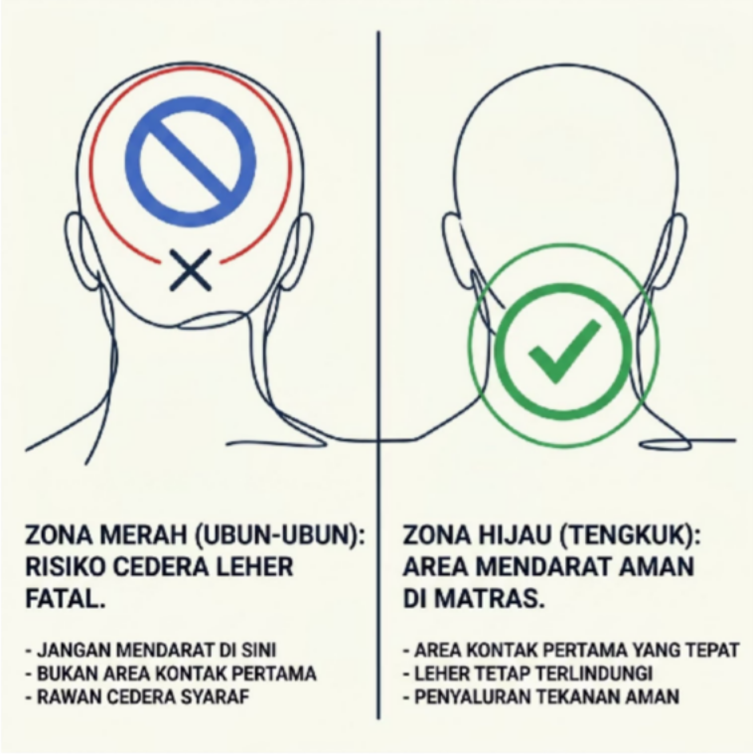
ZONA AMAN: Jauhi Risiko Cedera! 🛡
MINDFUL LEARNING
⚠ AREA TERLARANG — Tumpuan Ubun-ubun / Puncak Kepala
Jangan pernah menjadikan ubun-ubun sebagai tumpuan berat badan. Tekanan pada tulang leher atas berisiko cedera fatal pada serviks.
o AREA AMAN — Tengkuk (Leher Belakang)
Tengkuk adalah bagian pertama yang wajib mendarat di matras. Area ini aman untuk menerima beban awal gulingan.
🔗 Relevansi Kehidupan Nyata: Teknik ini melatih refleks proteksi diri — cara jatuh yang aman saat tergelincir atau jatuh dari sepeda.

Slide 5
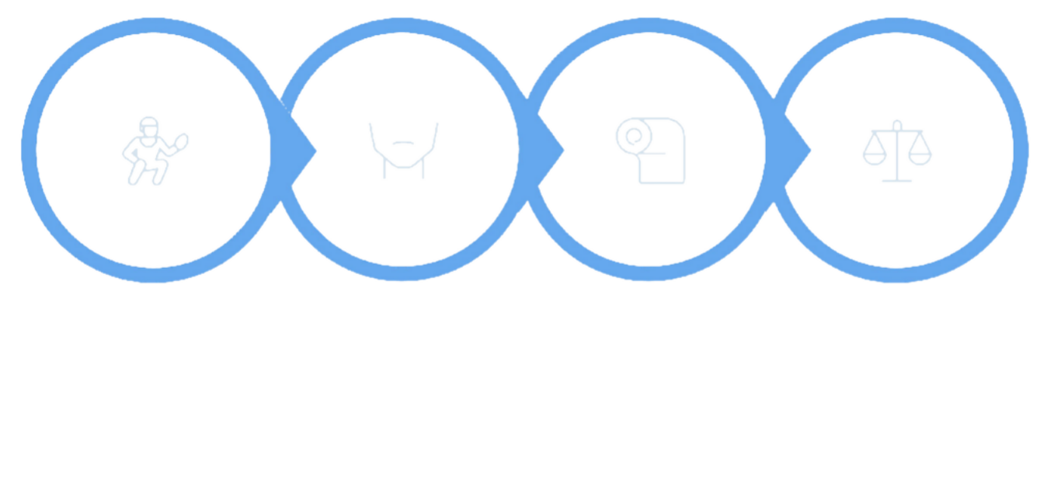
Langkah Praktik Guling Depan yang Benar
DEMONSTRASI GERAK
Ikuti runtutan 4 tahapan gerak ini secara berurutan untuk menghasilkan gulingan yang aman, lurus, dan terkendali.
Tolakan & Guling
Sikap Awal
Kunci Dagu
Sikap Akhir
Setiap tahapan saling bergantung — kesalahan di satu tahap akan mempengaruhi kualitas gulingan secara keseluruhan. Kuasai satu per satu sebelum menggabungkannya!

Slide 6
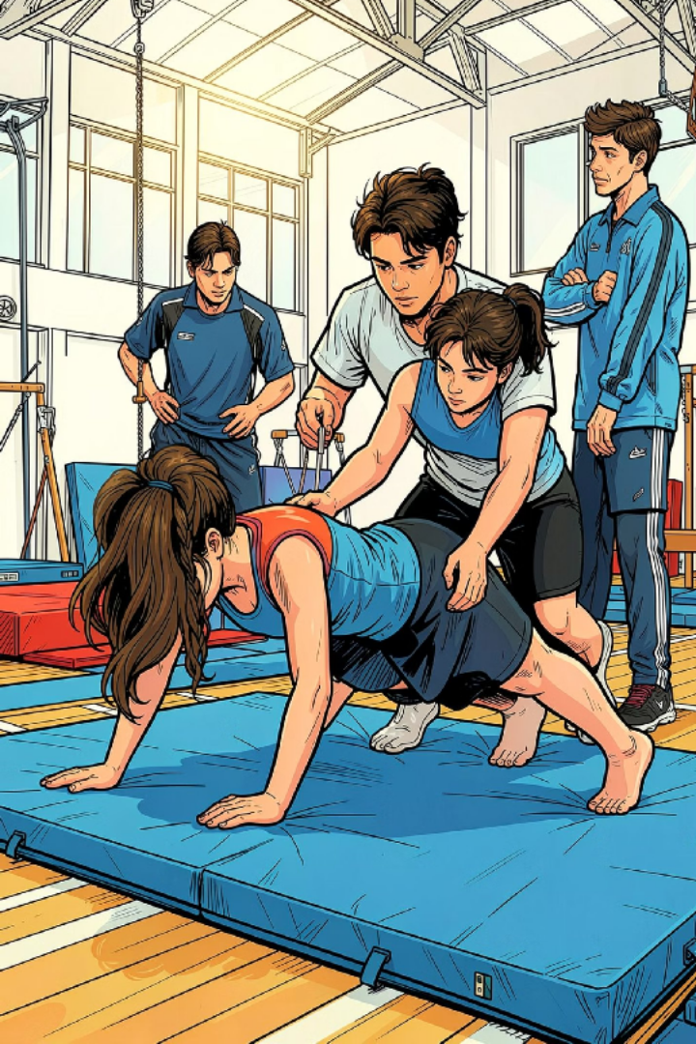
Kolaborasi & Saling Menjaga Keselamatan 🤝
JOYFUL LEARNING
Setiap siswa wajib mencari satu pasangan (buddy) di area matras masing-masing. Keamanan adalah tanggung jawab bersama!
Tugas Partner Pengaman
👁 Tugas Pengamat
Amati posisi tumpuan tangan dan kelurusan gulingan teman secara asertif tanpa tekanan. Berikan masukan yang membangun.
Berdiri atau berlutut di samping matras. Bantu menyangga dan mendorong punggung teman saat berguling agar arah putaran tetap lurus dan terkendali.
🔄 Bergantian
Lakukan secara bergantian. Setiap siswa merasakan peran sebagai pelaku gulingan sekaligus partner pengaman.

Slide 7
Uji Pemahaman & Refleksi Mandiri 📊
EVALUASI & REFLEKSI
Kuis Interaktif Digital
Pindai kode QR di bawah untuk menguji pemahamanmu tentang runtutan biomekanika guling depan melalui kuis digital interaktif.
📍 Tempelkan kode QR kuis interaktif Anda di sini sebelum presentasi.
💬 Refleksi Penutup
"Tubuh yang bugar, lentur, dan terlatih adalah benteng pertahanan terbaik untuk menjaga keselamatan diri."
Sampai jumpa di pertemuan berikutnya — kita akan mempelajari Guling Belakang! 🔄
Wordwall
Kahoot!
Google Form

